Slide 1
기말 과제
- 프로세스간 메시지 송/수신 암호화 -
2018/12/11
발표자: 컴퓨터 공학과 16학번
권 순 홍(201621110)

Slide 2
목차
개요
관련 기술
아키텍쳐
주요 동작 방식

Slide 3
Overview
프로세스는 서로 독립되어 있음
프로세스간 통신을 위해 통신 설비가 중시됨
  Message Queue를 이용한 통신
프로세스간 안전한 통신이 요구됨에 따라 메시지 암호화에 따라 안전한 통신 수립
  암호 알고리즘 사용

Slide 4
관련 기술
프로세스간 통신 설비
  Message Queue
    프로세스간 데이터를 메시지 형태로 전송하는 통신 도구
    FIFO 타입의 데이터 전송을 지원
    관련 시스템 호출 함수
      msgget()
        메시지 큐 생성
      msgsnd()/msgrcv()
        메시지 전송 및 수신
      msgctl()
        메시지 큐 제어

Slide 5
관련 기술
암호 알고리즘
  암호화 및 복호화를 수행하는 알고리즘
    e.g., DES, AES, RC4
  AES(Advanced Encryption Standard)
    대칭 암호 알고리즘
    암/복호화 키가 같음
    128~256 비트 키를 사용

Slide 6
기능
프로세스들 간에 이산적인 양의 데이터 송수신 가능
모든 프로세스에서 접근 가능하도록 구성되어 있음
해당 식별자는 아는 모든 프로세스가 동일한 메시지 큐에 접근하여 메시지 공유 가능

Slide 7
아키텍쳐
아키텍쳐

Slide 8
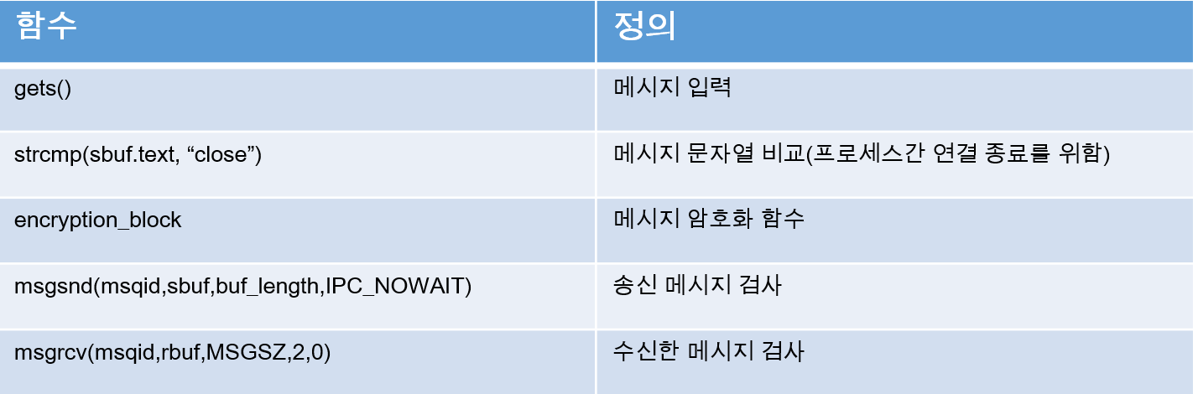
주요 동작 방식
process 1 동작

Slide 9
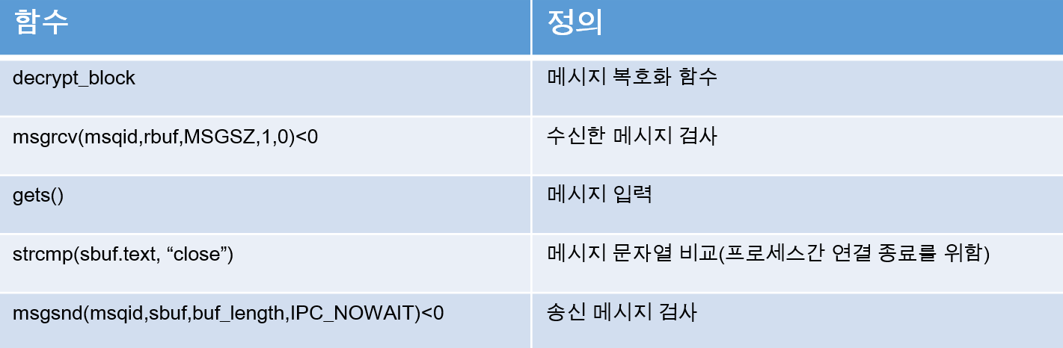
주요 동작 방식
process 2 동작

